Slide 1
Праздник Осени
внеклассное мероприятие для 2-ого класса

Slide 2
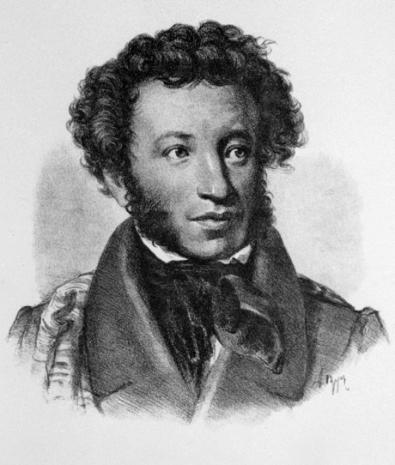
Унылая пора!
Очей очарованье!
Приятна мне твоя прощальная краса,
Люблю я пышное
природы увяданье,
В багрец и золото
одетые леса...
Александр Сергеевич Пушкин

Slide 3
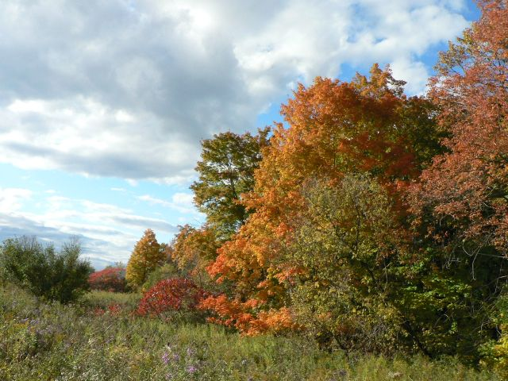
Текст слайда

Slide 4
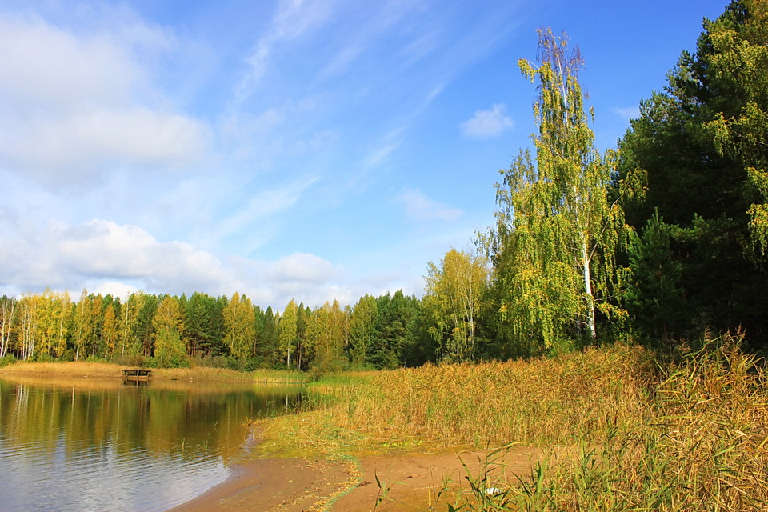
Сентябрь
Текст слайда

Slide 5
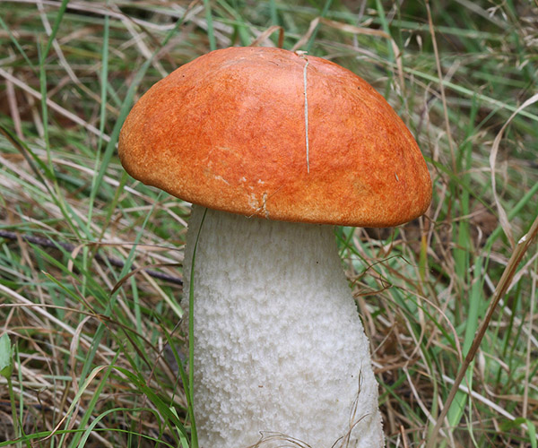
Подосиновик

Slide 6
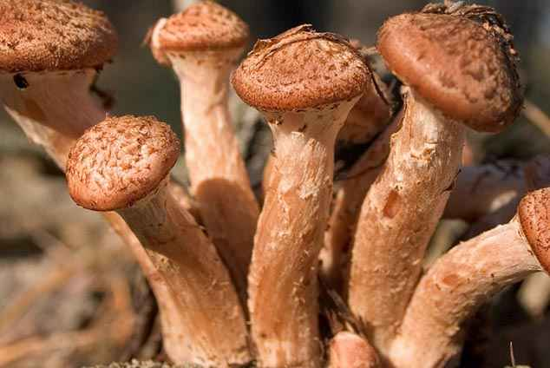
Опята

Slide 7
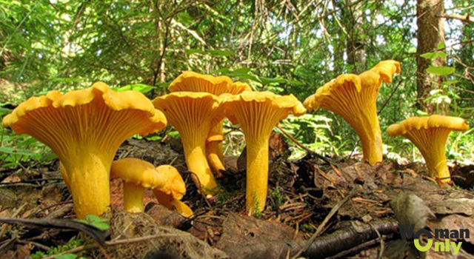
Лисички

Slide 8
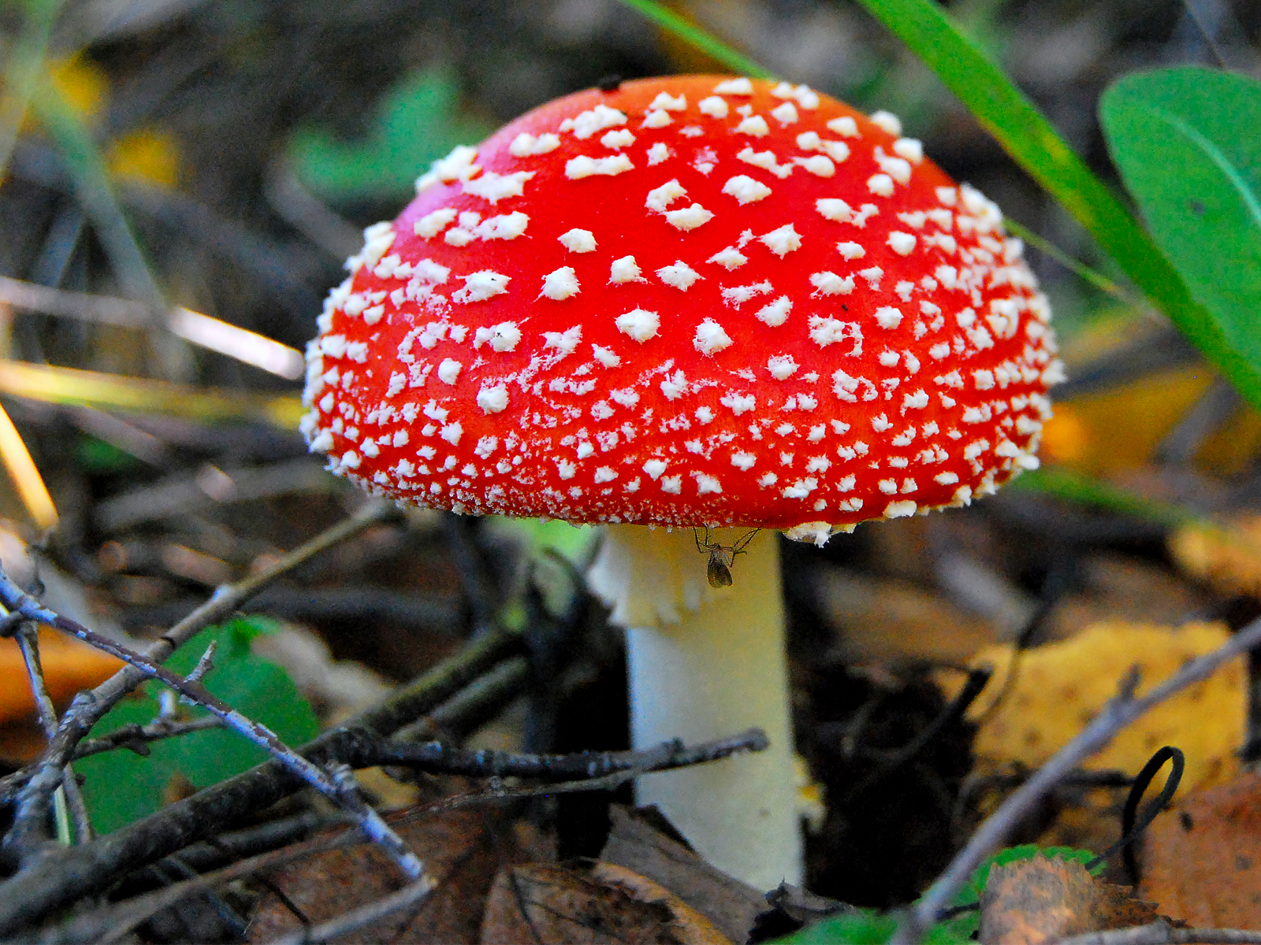
Мухомор

Slide 9
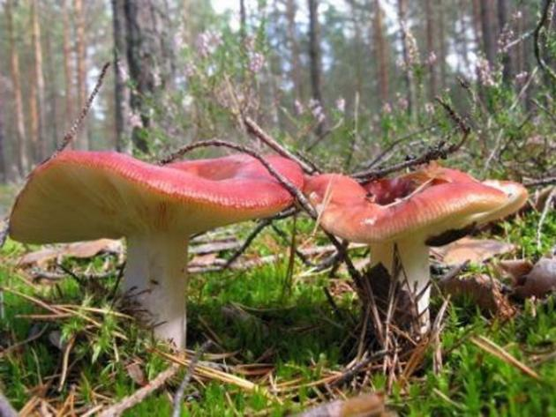
Сыроежки

Slide 10
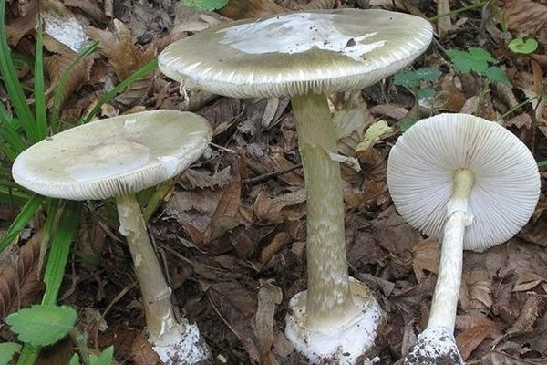
Поганки

Slide 11
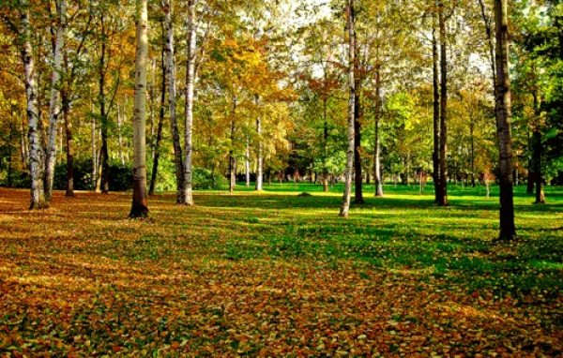

Slide 12
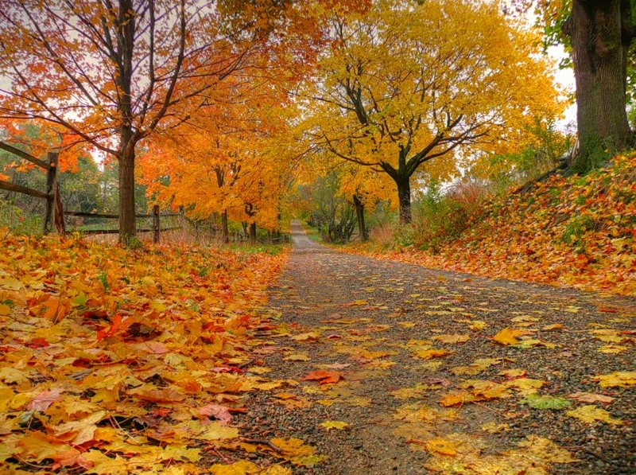
Октябрь
Текст слайда

Slide 13
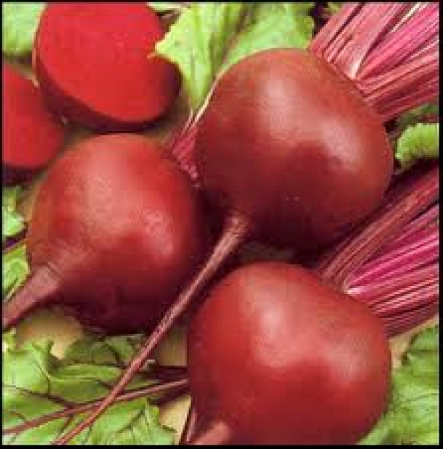
Свёкла

Slide 14
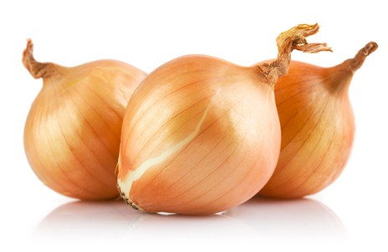
Лук

Slide 15
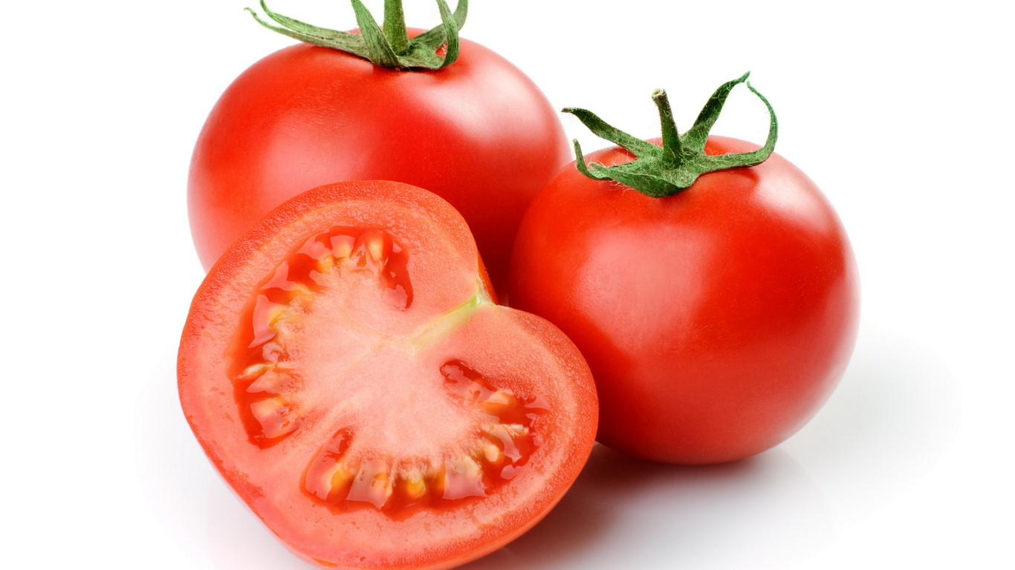
Помидор

Slide 16
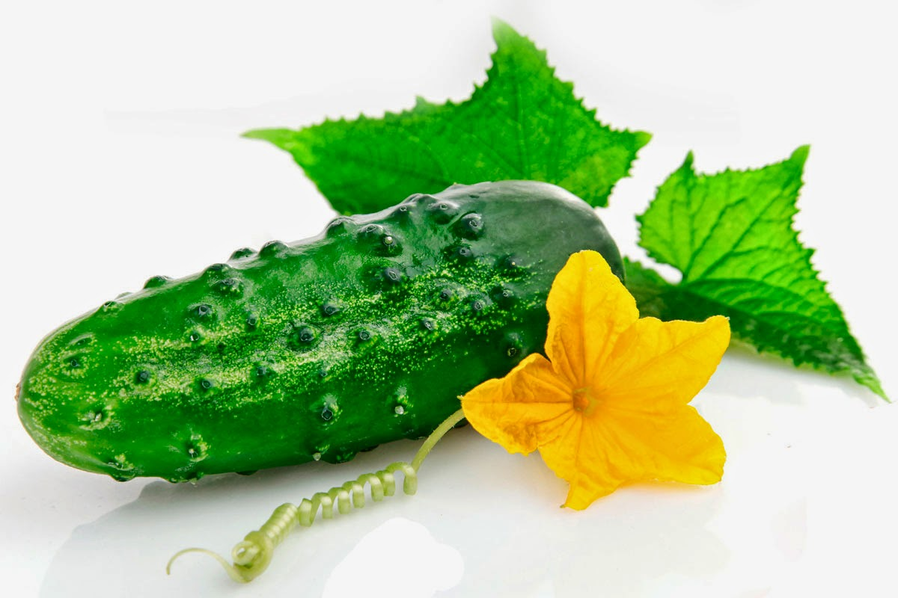
Огурец

Slide 17
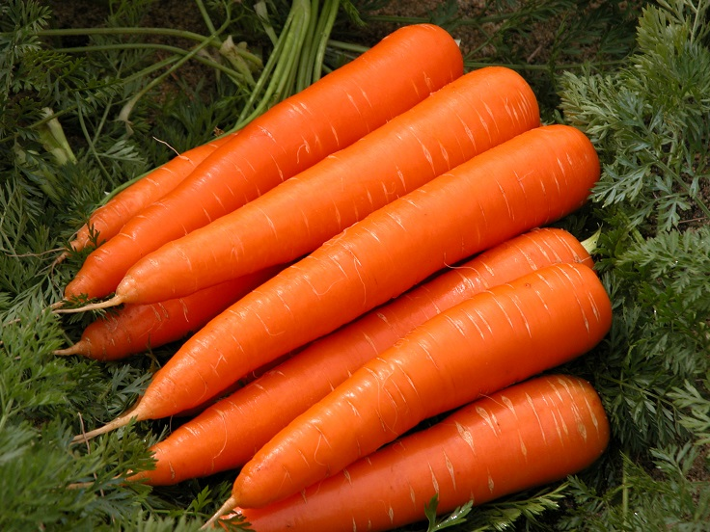
Морковь

Slide 18
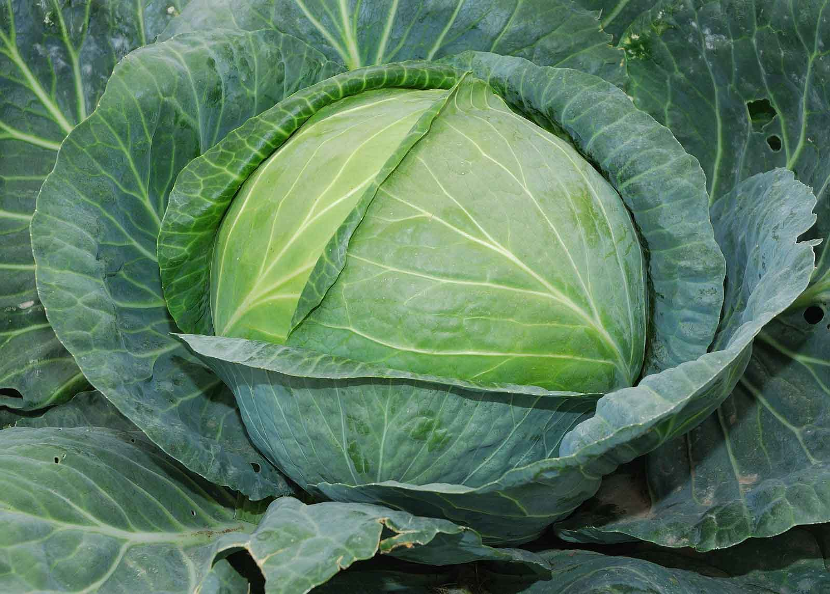
Капуста

Slide 19
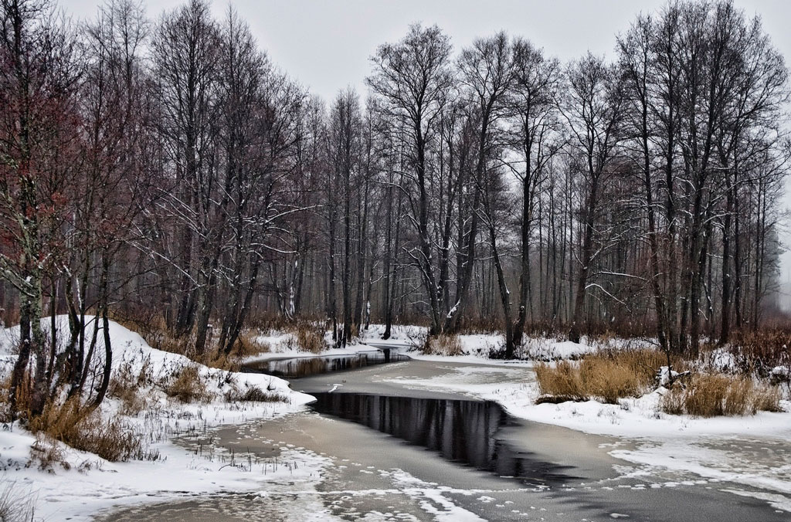
Ноябрь
Текст слайда

Slide 20
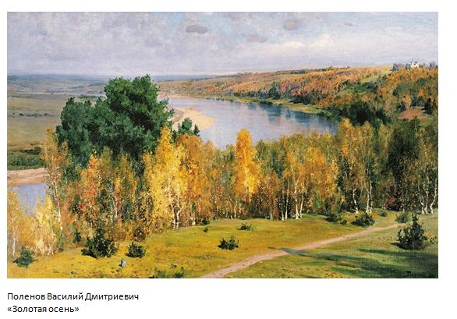
Текст слайда

Slide 21
